Slide 1
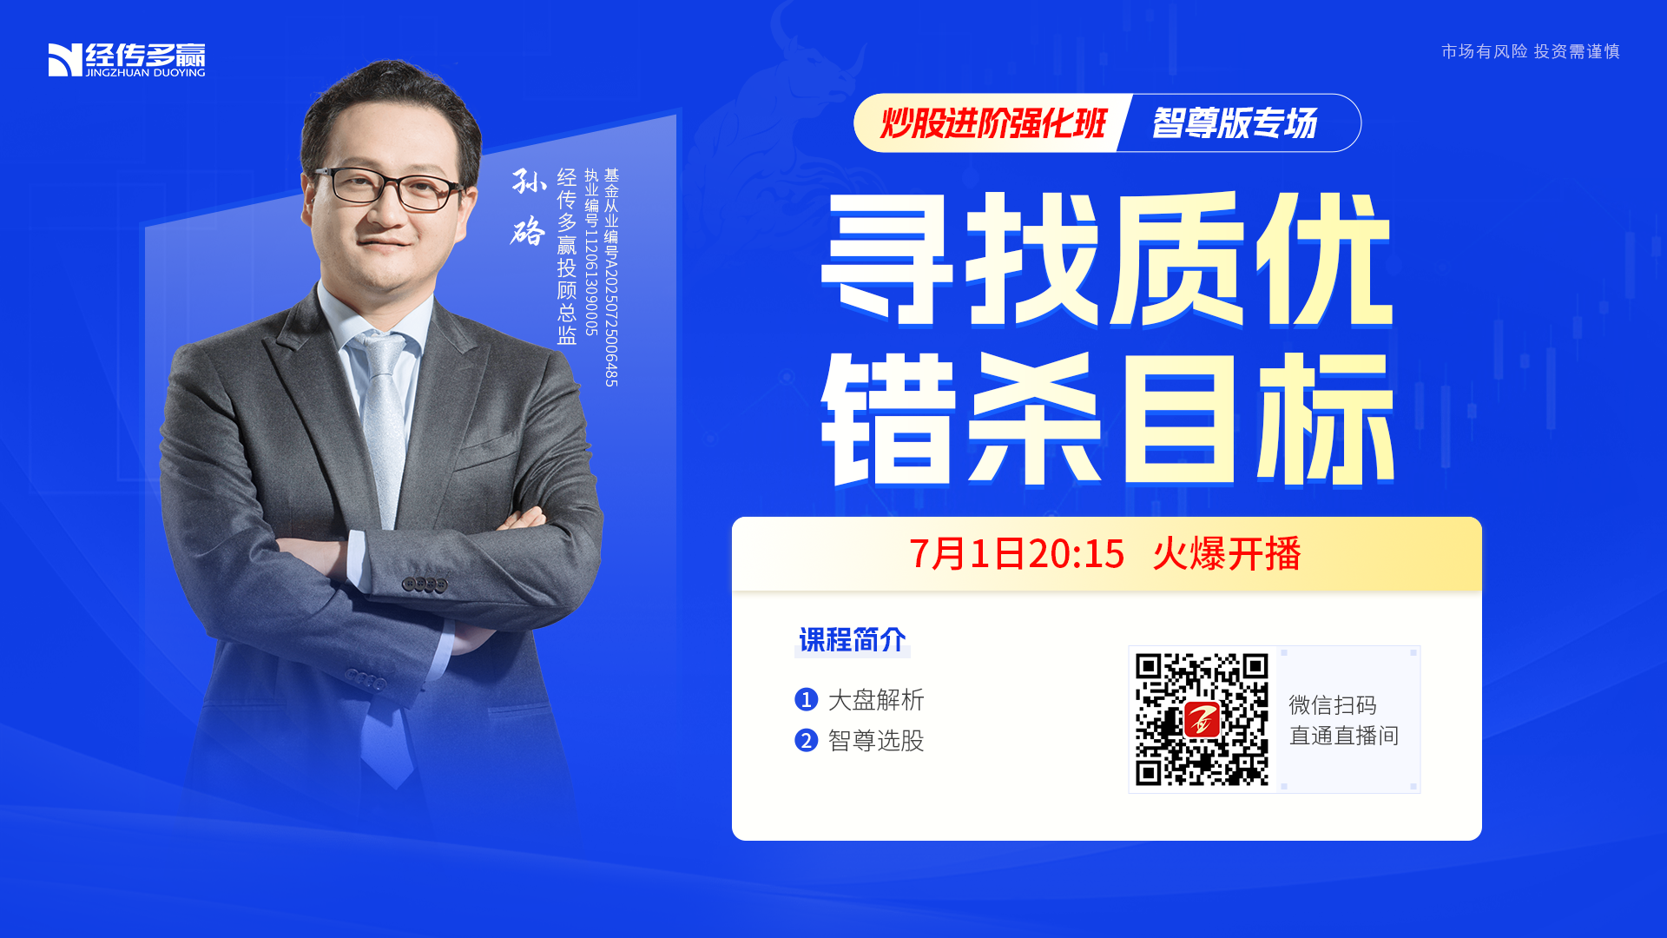

Slide 2
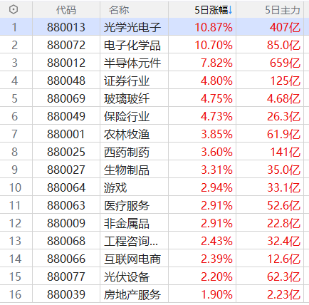
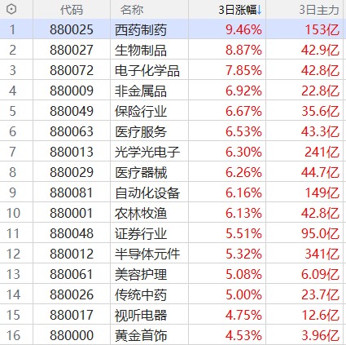
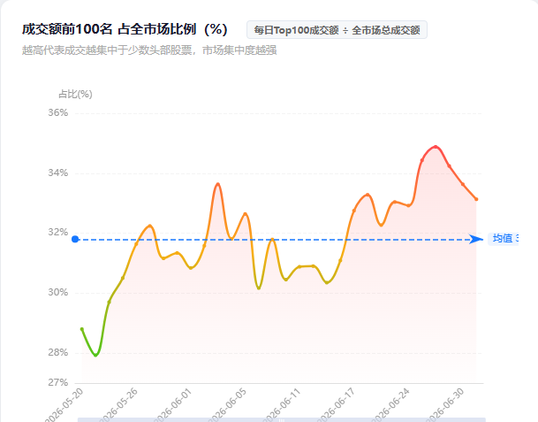
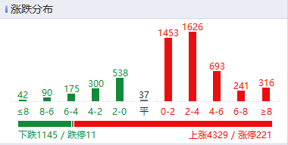
抱团开始瓦解
从指数涨但4000+个股下跌
到指数跌但4000+个股上涨
市场正处于极端分化后的自我修复阶段

Slide 3
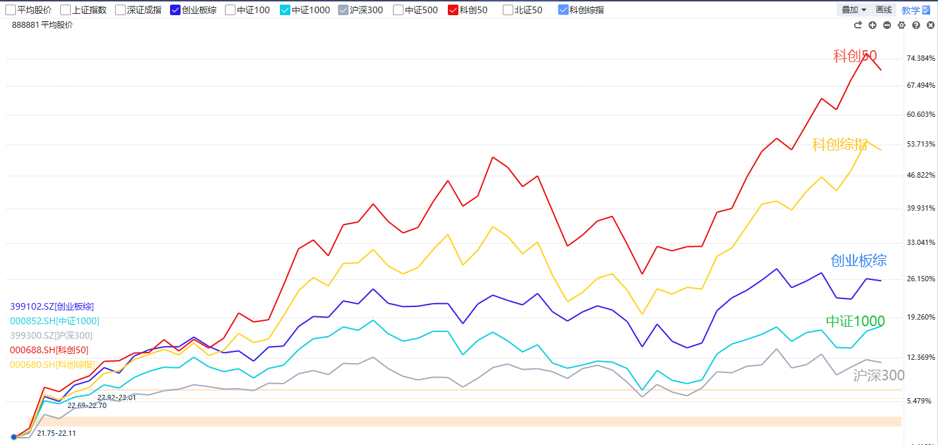
分化如何收敛
两种收敛状态：1、分层靠拢；2、剪刀差反转；
实际市场表现大概率会表现为综合复杂性收敛状态。

Slide 4
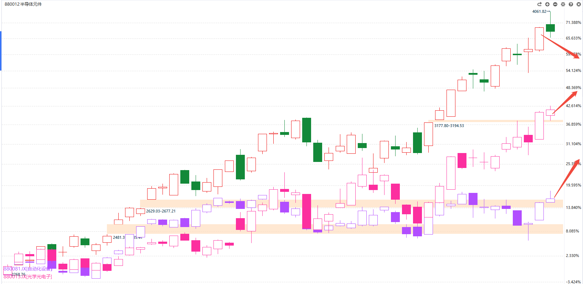
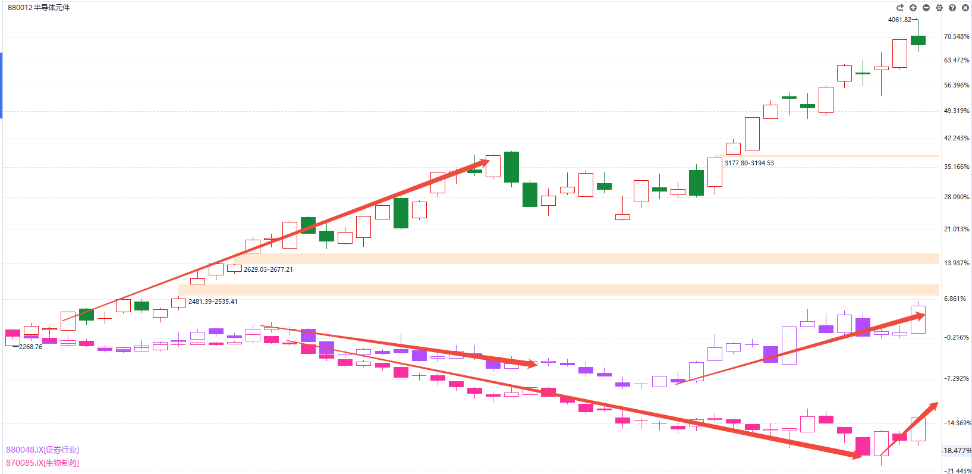
板块轮转模式
当最领涨的涨不动了，开始休息
第二排跟上甚至反超
第三排跟上甚至反超
这是分层收敛模式
当橡皮筋被拉到极限了，分化到达极致了
最上面的一个或多个开始往回落
最下面的一个或多个开始反弹
这是剪刀差收敛模式

Slide 5
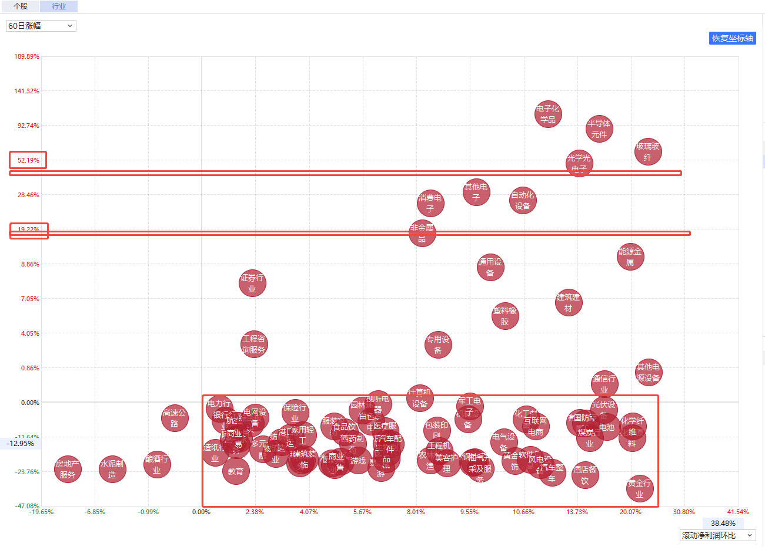
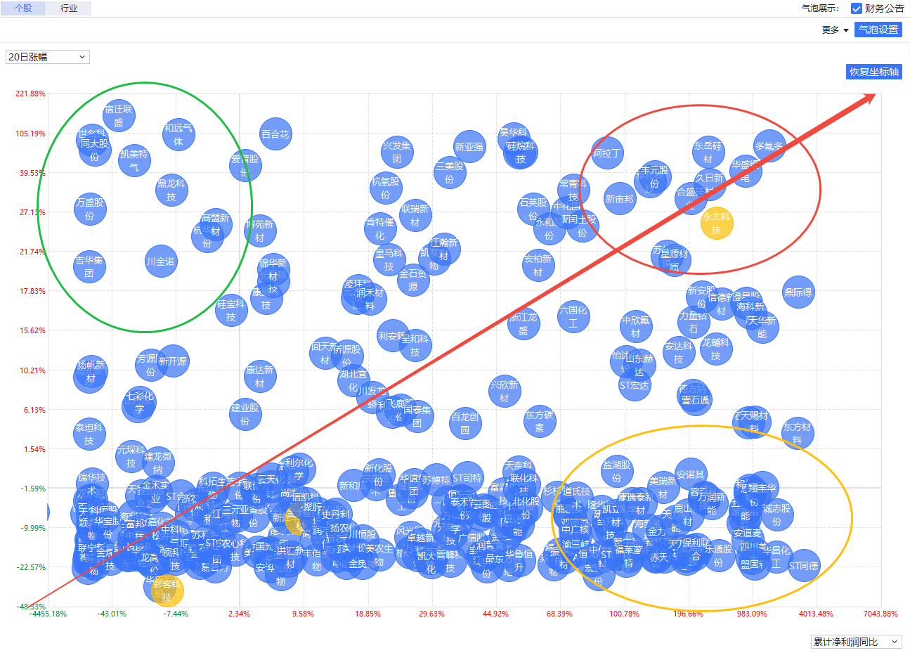
市场结构不改变选股底层逻辑
依然关注优质高成长目标，寻找那些该涨没涨（或反跌）的股票
从板块角度看，涨的板块都是业绩好的，正相关性是很强的，
只是还有很多业绩也很好的没有涨
从板块内的个股角度看，会更杂乱一些，需要更精细的去梳理和挖掘

Slide 6
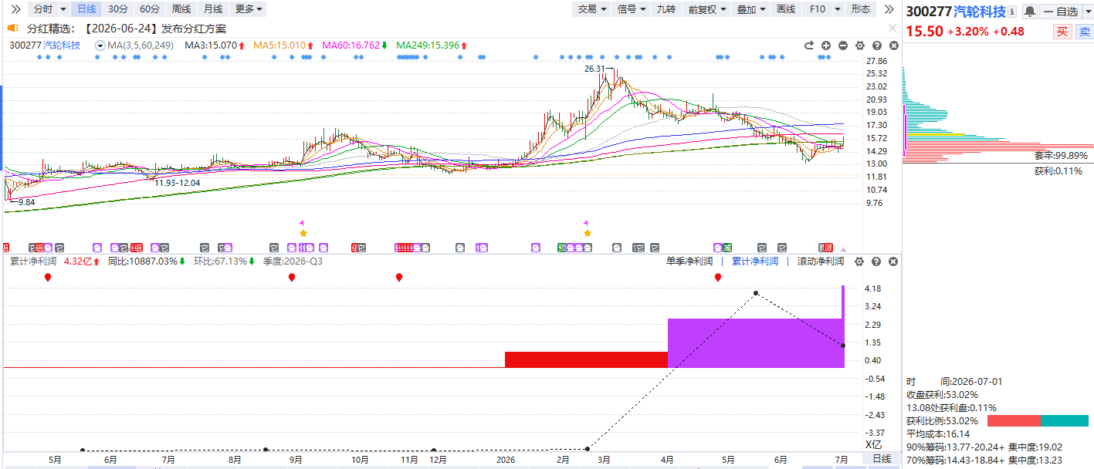
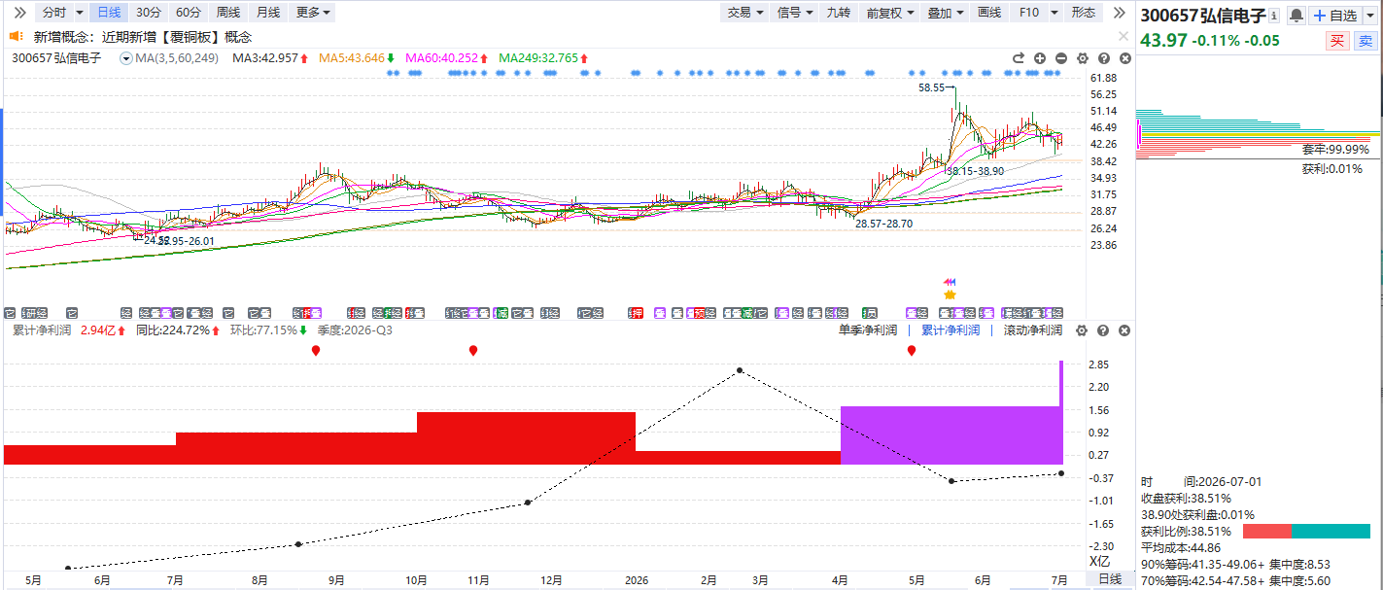
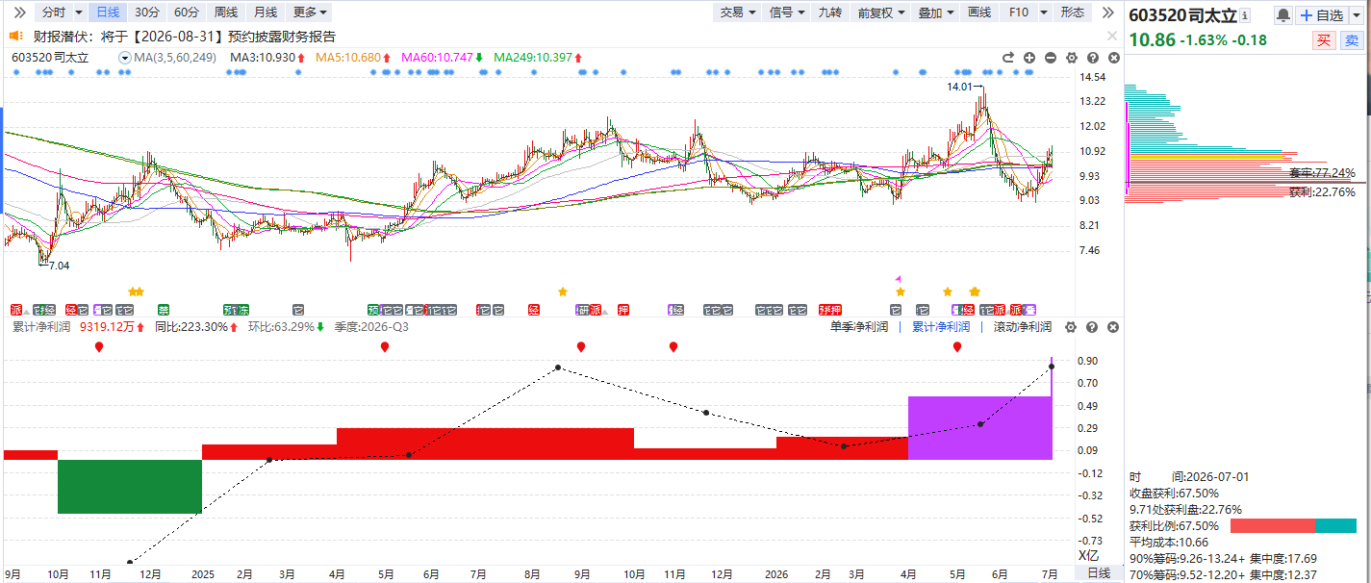
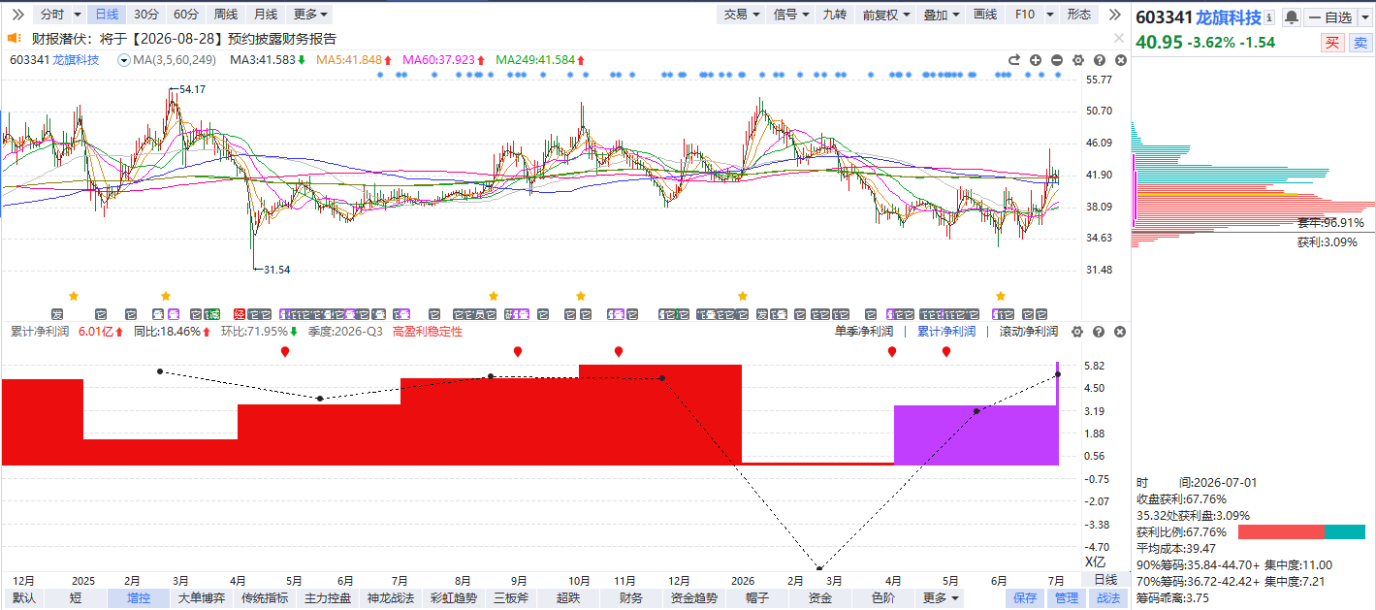
如何界定优质错杀目标

Slide 7
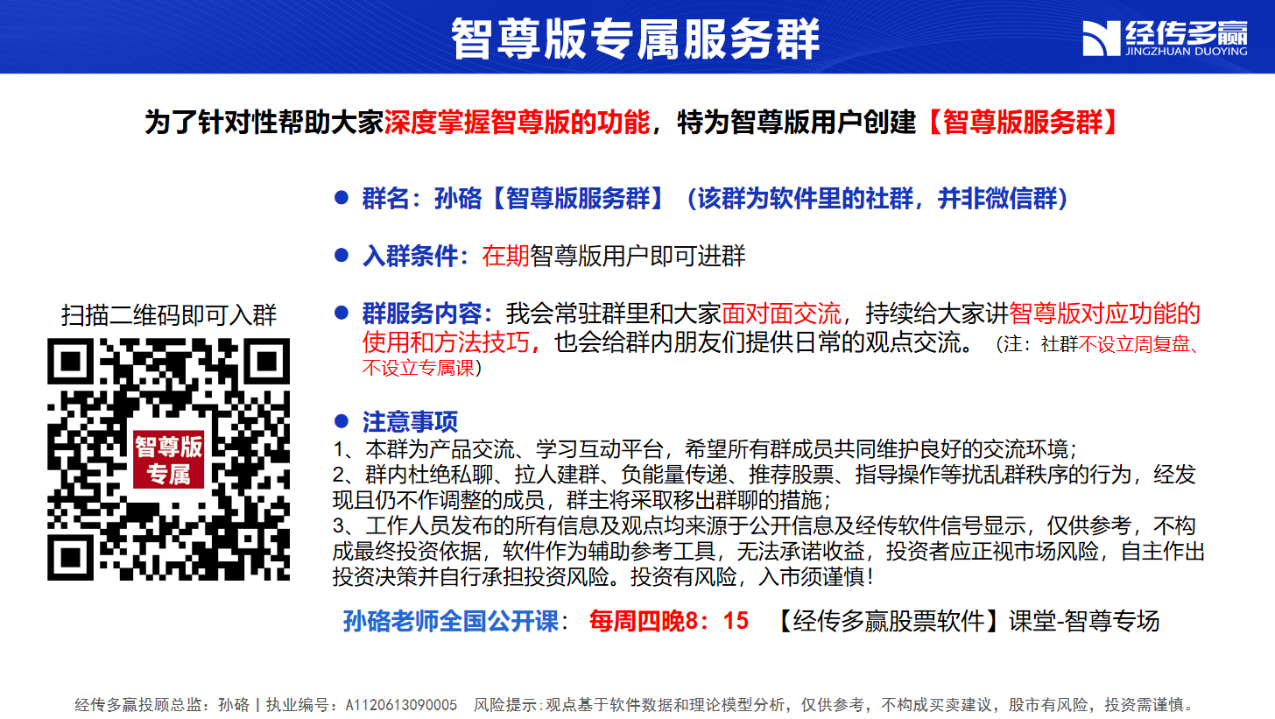

Slide 8


Slide 9


